Slide 1


Slide 2
臺灣基督長老教會新泰教會
八月十四日主日禮拜
提醒：聚會中，請將手機關機或調為震動

Slide 3
〈會前練詩〉
473 憂悶世間是迷路

Slide 4
1.憂悶世間是迷路，佳哉我有主耶穌，日時冥時引導我，施恩救我到永活。
[和]主啊！導我，經過風浪與暗霧，求祢顯出大仁慈，導我到平安的厝。

Slide 5
2.世上風浪如吼獅，黑雲暗霧罩落來，頭前的路我欲去，求祢明明來指示。
[和]主啊！導我，經過風浪與暗霧，求祢顯出大仁慈，導我到平安的厝。

Slide 6
3.求主耶穌俯落聽，求祢與我相同行，導到平安的祖家，享受福氣永無替。
[和]主啊！導我，經過風浪與暗霧，求祢顯出大仁慈，導我到平安的厝。

Slide 7
〈會前練詩〉
27 上帝做阮代代幫助

Slide 8
1.上帝做阮代代幫助，
亦是將來盼望；
使阮閃避大湧風颱，
永站安穩所在。

Slide 9
2.全能寶座蔭影下面，
聖徒居起安心；
上帝聖手夠額可靠，
做阮穩當保護。

Slide 10
3.眾山尚未生出以前，
世界尚未形成；
祢自永遠就是上帝，
久長不變無替。

Slide 11
4.從祢來看雖然千年，
親像過了一冥；
暗時一更實在真短，
一目瞬久就過。

Slide 12
5.光陰在過親像大水，
一盡使它流去；
功名富貴宛然眠夢，
實在攏是空空。

Slide 13
6.上帝做阮代代幫助，
復做將來盼望；
遇著艱苦求祢照顧，
做阮永遠門戶。

Slide 14
序樂〈默禱〉
司琴:張怡婷 執事

Slide 15
〈宣召〉
司會:張麗君 長老

Slide 16
〈聖詩〉
27 上帝做阮代代幫助

Slide 17
〈聖詩〉
27 上帝做阮代代幫助
提醒：請會眾起立！

Slide 18
1.上帝做阮代代幫助，
亦是將來盼望；
使阮閃避大湧風颱，
永站安穩所在。

Slide 19
2.全能寶座蔭影下面，
聖徒居起安心；
上帝聖手夠額可靠，
做阮穩當保護。

Slide 20
3.眾山尚未生出以前，
世界尚未形成；
祢自永遠就是上帝，
久長不變無替。

Slide 21
4.從祢來看雖然千年，
親像過了一冥；
暗時一更實在真短，
一目瞬久就過。

Slide 22
5.光陰在過親像大水，
一盡使它流去；
功名富貴宛然眠夢，
實在攏是空空。

Slide 23
6.上帝做阮代代幫助，
復做將來盼望；
遇著艱苦求祢照顧，
做阮永遠門戶。
阿們

Slide 24
〈信仰告白〉
使徒信經
提醒：請會眾起立！

Slide 25
我信上帝，全能的父，
創造天地的主宰。
我信耶穌基督，
上帝的獨生子，咱的主。祂由聖神投胎，
由在室女馬利亞出世；

Slide 26
在本丟彼拉多任內受苦，
釘十字架，死，埋葬，落陰府；
第三日由死人中復活，升天，
今坐在全能的父上帝的大傍；
祂要自彼再來審判活人及死人。

Slide 27
我信聖神。
我信聖，公同的教會，
聖徒的相通，罪的赦免；
肉體的復活；永遠的活命。
阿們。

Slide 28
〈啟應文〉
第十二篇

Slide 29
啟應文12(1/5)
(啟)上帝是阮逃閃的所在及氣力.
(應)亦是患難中及時的幫助.
(啟)所以地雖然變遷,
(應)山雖然搖動到海中,
(啟)其中的水雖然嘩嘩吼抬湧,
(應)山雖然因為海漲搖泏,
阮亦無驚.

Slide 30
啟應文12(2/5)
(啟)有一條河,它的開叉
使上帝的城歡喜;
(應)就是至高者所居起
聖的所在.
(啟)上帝在彼人間,
城的確不搖動;
(應)天怫光,上帝必幫助它.

Slide 31
啟應文12(3/5)
(啟)異邦嘩嘩吼,
(應)列國搖動;
(啟)上帝出祂的聲,
(應)地就消鎔.
(啟)萬軍的耶和華與阮在的,
(應)雅各的上帝做阮的高臺.

Slide 32
啟應文12(4/5)
(啟)來啊,來看耶和華的所做,
(應)看祂使地荒廢到怎樣!
(啟)祂使交戰息,到於地極;
(應)祂抑折弓.
(啟)斬斷槍;
(應)將戰車燒在火中.

Slide 33
啟應文12(5/5)
(啟)恁當定定,當知我是上帝;
(應)我必在列邦中做高大,
受尊做大,
(啟)萬軍的耶和華與阮在的;
(應)雅各的上帝做阮的高臺.

Slide 34
〈祈禱〉
司會:張麗君 長老
提醒：請低頭、閉眼一同祈禱

Slide 35
〈讚美〉
聖歌隊-免驚冥間的驚惶

Slide 37
〈聖經〉
馬可福音4：35-41

Slide 38


台語：
35 彼日已經暗，伊給學生講：「咱過來去彼旁岸。」
36 離開眾人，導耶穌就按呢落船，及 相及去；猶有別
隻船及伊去。
37 颶頭(po-thau)風大起，湧潑(phoah)入船，致到船 欲
滿。
38 若是伊佇船尾，倒佇枕頭 睏。學生叫伊醒，給伊講：
「先生！阮欲無命，你無要緊嗎？」
39 伊就醒，責備風，給海講：「著靜靜！」風就息，也大
平定。

Slide 39
台語：
40 伊就給 講：「恁啥事許驚？恁猶未有信嗎？」
41 就大驚，相及講：「此個是甚麼人，連風及海攏順
伊。」

Slide 40
華語：
35 當那天晚上，耶穌對門徒說：我們渡到那邊去吧。
36 門徒離開眾人，耶穌仍在船上，他們就把他一同帶去，
也有別的船和他同行。
37 忽然起了暴風，波浪打入船內，甚至船要滿了水。
38 耶穌在船尾上，枕著枕頭睡覺。門徒叫醒了他，說：夫
子!我們喪命，你不顧嗎?
39 耶穌醒了，斥責風，向海說：住了吧，靜了吧，風就止
住，大大的平靜了。

Slide 41
華語：
40 耶穌對他們說：為甚麼膽怯，你們還沒有信心嗎?
41 他們就大大的懼怕，彼此說：這到底是誰，連風和海也
聽從他了。

Slide 42
勝過懼怕
講道:陳宇光 牧師
經節:馬可福音4：35-41

Slide 43
〈禱告〉
主禮：陳宇光 牧師
提醒：請低頭、閉眼一同禱告

Slide 44
〈回應詩〉
473 憂悶世間是迷路

Slide 45
〈回應詩〉
473 憂悶世間是迷路
提醒：請會眾起立！

Slide 46
1.憂悶世間是迷路，佳哉我有主耶穌，日時冥時引導我，施恩救我到永活。
[和]主啊！導我，經過風浪與暗霧，求祢顯出大仁慈，導我到平安的厝。

Slide 47
2.世上風浪如吼獅，黑雲暗霧罩落來，頭前的路我欲去，求祢明明來指示。
[和]主啊！導我，經過風浪與暗霧，求祢顯出大仁慈，導我到平安的厝。

Slide 48
3.求主耶穌俯落聽，求祢與我相同行，導到平安的祖家，享受福氣永無替。
[和]主啊！導我，經過風浪與暗霧，求祢顯出大仁慈，導我到平安的厝。
阿們

Slide 49
〈奉獻〉
聖詩306第4節

Slide 50
我的錢銀獻給祢，
用出攏趁祢旨意，
我的才情祢賞賜，
甘願還祢做器具。
阿們

Slide 51
金句 詩篇27：1
台語：耶和華是我的光，是我的拯救，我欲驚是
誰？耶和華是我活命的氣力，我欲驚是誰？
華語：耶和華是我的亮光，是我的拯救，我還怕
誰呢？耶和華是我性命的保障，我還懼誰呢？

Slide 52
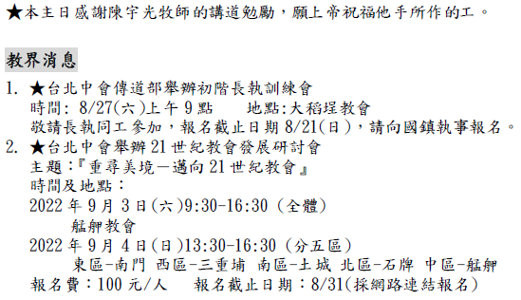
通 知 事 項
Notes:
如有一個以上的問題，請依需要複製此投影片。
本投影片和相關投影片 必要時可以移到附錄或隱藏。

Slide 53
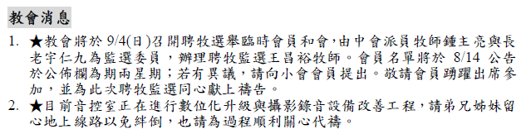
通 知 事 項
Notes:
如有一個以上的問題，請依需要複製此投影片。
本投影片和相關投影片 必要時可以移到附錄或隱藏。

Slide 54
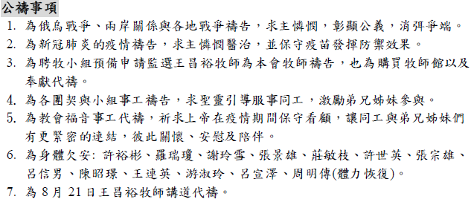
公 禱 事 項
Notes:
如有一個以上的問題，請依需要複製此投影片。
本投影片和相關投影片 必要時可以移到附錄或隱藏。

Slide 55
〈頌榮〉
509 讚美天父萬福本源

Slide 56
〈頌榮〉
509 讚美天父萬福本源
提醒：請會眾起立！

Slide 57
1.讚美天父萬福本源，
權能極大仁愛齊全；
讚美耶穌贖我罪犯，
做我中保掌理萬權。

Slide 58
2.讚美聖神感化罪人，
賞賜能力恩惠日新；
讚美聖父聖子聖神，
三位一體至聖至真。
阿們

Slide 59
〈祝禱〉
主禮：陳宇光 牧師

Slide 60
阿們頌

Slide 61
殿樂-默禱
司琴:張怡婷 執事
提醒：
主日禮拜的殿樂進行時，仍請會眾坐著默禱。
等司會宣布禮拜結束後，再請離開座位。

